Slide 1


Slide 2

QUẢN TRỊ DOANH NGHIỆP VÀ MARKETING ThS. Hoàng Thị Cẩm Thương Email: camthuongkt@gmail.com

Slide 3

Tài liệu
Giáo trình Marketing căn bản, PGS.TS Trần Minh Đạo, NXB Đại học Kinh tế Quốc dân, 2012
Marketing căn bản (bản dịch), Philip Kotler, NXB Thống kê, 1994

Slide 4
Chương 1: Tổng quan về Marketing
Chương 2: Hành vi khách hàng – Thị trường mục tiêu
Chương 3: Hệ thống marketing hỗn hợp trong doanh nghiệp

Slide 5
CHƯƠNG 1
TỔNG QUAN VỀ MARKETING

Slide 6
Chuẩn đầu ra
G1.1. Nhận biết và hiểu rõ các khái niệm, vị trí, chức năng và vai trò của marketing, hệ thống thông tin và nghiên cứu marketing, môi trường marketing
G2.1. Vận dụng các thuật ngữ trong marketing, quá trình nghiên cứu marketing và môi trường marketing

Slide 7
1.1
Sự ra đời và phát triển
1.2
Khái niệm Marketing
1.3
Vị trí, chức năng,
vai trò của Marketing
1.3

Slide 8
1.1. Sự ra đời và phát triển
Kinh tế hàng hóa, nhiều người bán:
Người bán phải tìm mọi cách để bán hàng
Phải cạnh tranh để thu hút khách hàng
Vai trò của khách hàng được khẳng định
Tạo áp lực phải tối ưu hóa khả năng đáp ứng nhu cầu
Kinh tế hàng hóa, ít người bán, nhiều người mua
Nền kinh tế tự cung tự cấp
Marketing ra đời
- Kinh tế hàng hóa
- Cạnh tranh

Slide 9
1.1. Sự ra đời và phát triển
Hoàn cảnh ra đời
Xuất phát từ nước Mỹ, sau đó được truyền bá dần dần sang các nước khác.
Marketing ra đời trong nền sản xuất hàng hoá tư bản chủ nghĩa nhằm giải quyết mâu thuẫn giữa cung và cầu.
Marketing ra đời từ những tình huống trao đổi nhất định

Slide 10
Quan điểm 1: Tập trung vào sản xuất
Thời gian
Thị trường
Giải pháp
Kết quả
Những năm 30 của thế kỷ 20
Cung < Cầu
Tập trung đẩy mạnh sản xuất
Sản phẩm dư thừa

Slide 11
Quan điểm 2: Tập trung vào sản phẩm
Thời gian
Thị trường
Giải pháp
Kết quả
Những năm 40 của thế kỷ 20
Cung > Cầu
Tập trung hoàn thiện chất lượng sản phẩm
Sản phẩm chưa phù hợp nhu cầu

Slide 12
Quan điểm 3: Tập trung vào bán hàng
Thời gian
Thị trường
Giải pháp
Kết quả
Những năm 50 của thế kỷ 20
Cung > Cầu
Tập trung đẩy mạnh bán hàng
Sản phẩm tiêu thụ được

Slide 13
Quan điểm 4: Tập trung vào nhu cầu khách hàng
Thời gian
Thị trường
Giải pháp
Kết quả
Những năm 60-70 của thế kỷ 20
Cung > Cầu
Tập trung nghiên cứu nhu cầu
Sản phẩm phù hợp nhu cầu

Slide 14
Quan điểm 5: Marketing đạo đức
Thời gian
Thị trường
Giải pháp
Kết quả
Những năm 90 đến nay
Cung > Cầu
Cân bằng lợi ích 3 đối tượng
Nâng cao lợi thế cạnh tranh

Slide 15
1.2. Khái niệm Marketing
Marketing là các hoạt động được thiết kế để tạo ra và thúc đẩy bất kỳ sự trao đổi nào nhằm thoả mãn những nhu cầu và mong muốn của con người.
1.2.1. Khái niệm
Marketing là quá trình quản lý của doanh nghiệp nhằm phát hiện ra nhu cầu của khách hàng và đáp ứng các nhu cầu đó một cách có hiệu quả hơn so với các đối thủ cạnh tranh.

Slide 16
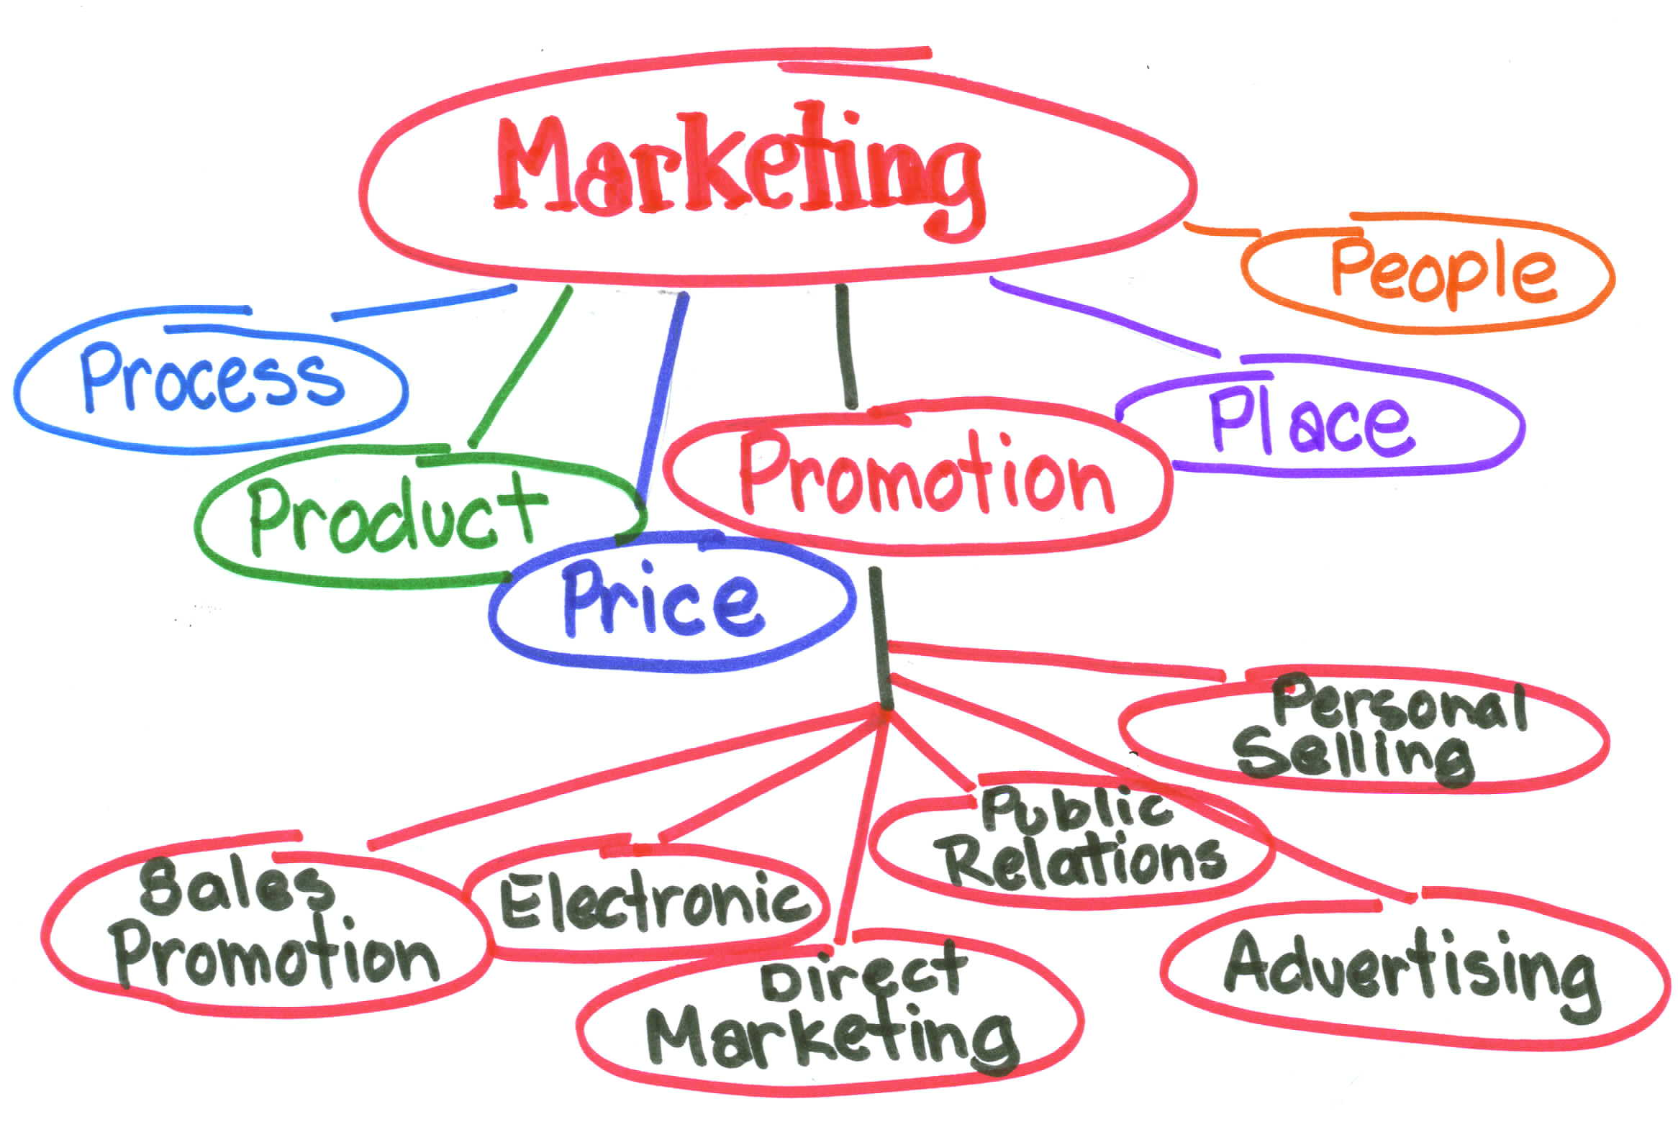

Slide 17
Product
Price
Thỏa mãn nhu cầu gì? Bằng sản phẩm nào?
Tính năng, công dụng của sản phẩm?
Thu nhập của khách hàng?
Khả năng mua sắm, chi trả?
Marketing
Mixof the contents
Place
Promotion
Đưa sản phẩm đến với khách hàng bằng cách nào?
Ai tham gia vào quá trình đó?
Làm thế nào để khách hàng biết đến sản phẩm?
Khuyếch trương hình ảnh như thế nào?

Slide 18


1.2.2. Các thuật ngữ
Thị trường
Nhu cầu
Marketing
Sự trao đổi
Giá trị
Sự thỏa mãn
Chi phí

Slide 19
Needs
Wants
Demands
Nhu cầu

Slide 20
Ăn: cơm, bánh mì, bánh ngọt
Mặc: quần áo, váy
Đi lại: xe đạp, xe máy, ô tô
- Phụ thuộc vào mức thu nhập và khả năng chi trả
Ăn, mặc, ở
Phương tiện đi lại
Nhu cầu có khả năng thanh toán
Mong muốn
Nhu cầu tự nhiên

Slide 21
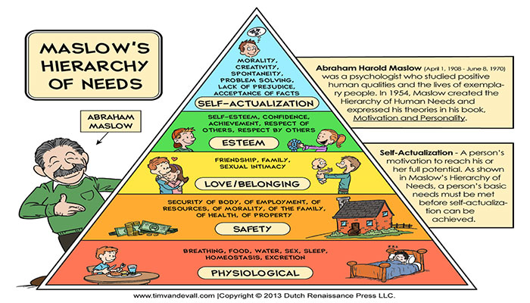

Slide 22
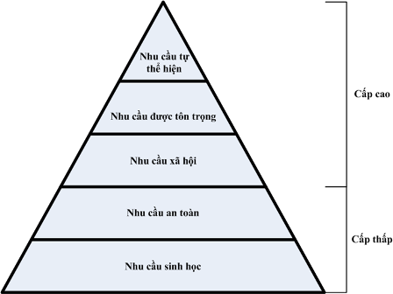
Tháp nhu cầu của Maslow

Slide 23
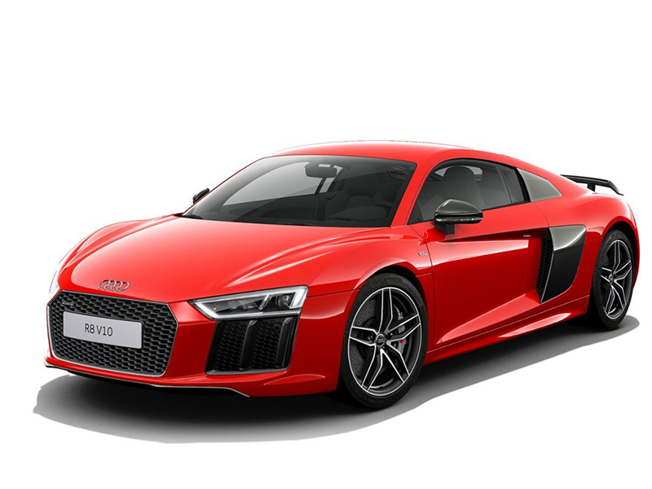

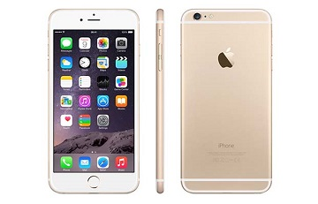
Giá trị
Giá trị tiêu dùng của một sản phẩm là sự đánh giá của người tiêu dùng về khả năng tổng thể của sản phẩm thỏa mãn nhu cầu của họ hay nói cách khác giá trị tiêu dùng chính là những giá trị sử dụng của sản phẩm mà khác hàng sử dụng nó để thỏa mãn nhu cầu.

Slide 24
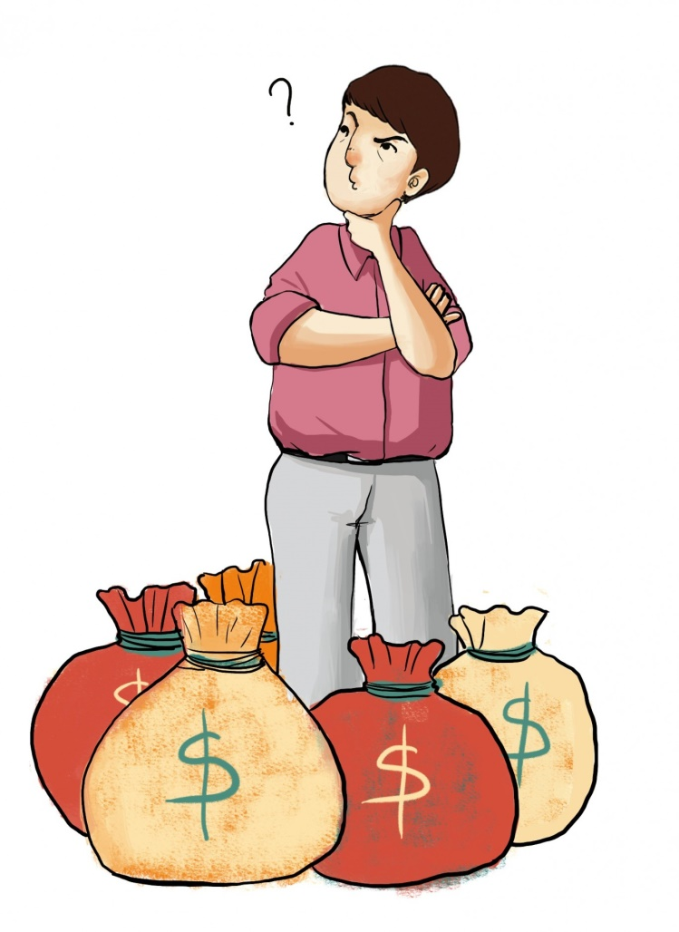
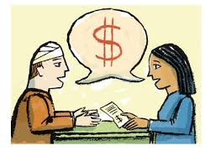
Chi phí
Chi phí đối với một sản phẩm là toàn bộ những hao tổn mà người tiêu dùng phải bỏ ra để có được giá trị tiêu dùng của nó

Slide 25
Sự thỏa mãn
Sự thoả mãn hay hài lòng của khách hàng là trạng thái tâm lý mà khách hàng cảm nhận được khi kết quả nhận được sau khi tiêu dùng sản phẩm trùng với mong đợi của họ trước khi tiêu dùng sản phẩm đó.
Kết quả tiêu dùng >= Kỳ vọng

Slide 26

Sự trao đổi
Là việc trao cho người khác một thứ gì đó để nhận lại một sản phẩm mà mình mong muốn.

Slide 27
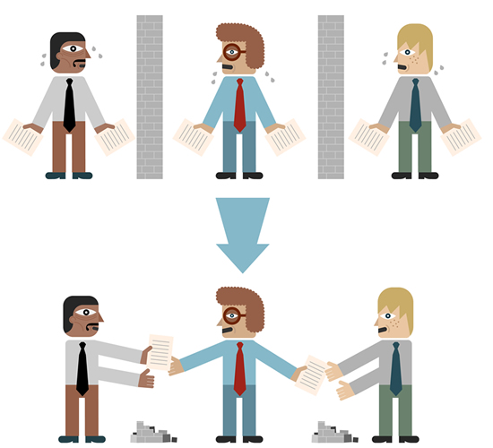
Điều kiện
Có ít nhất 2 bên
Mỗi bên đều có thứ bên kia cần
Hai bên sẵn sàng tham gia vào cuộc trao đổi

Slide 28
Các yếu tố sản xuất
Các yếu tố sản xuất
Thị trường các yếu tố sản xuất
Tiền
Tiền
Thuế,
Hàng hoá
Tiền,
dịch vụ
Tiền, dịch vụ
Thuế
Thị trường
nhà sản xuất
Nhà nước, Chính phủ
Thị trường
người tiêu dùng
Thuế,
Hàng hoá
Dịch vụ
Dịch vụ,
Tiền
Thuế,
Hàng hoá
Tiền
Tiền
Thị trường
các trung gian
Hàng hoá,
dịch vụ
Hàng hoá,
dịch vụ

Slide 29

Thị trường, sản phẩm
Thị trường bao gồm con người hay tổ chức có nhu cầu hay mong muốn cụ thể, sẵn sàng mua và có khả năng mua hàng hoá dịch vụ để thoả mãn các nhu cầu mong muốn đó.
Thị trường = Khách hàng

Slide 30


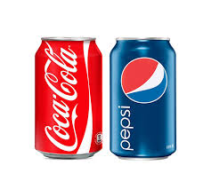
Sản phẩm
Sản phẩm là bất kỳ cái gì có thể chào bán để thỏa mãn nhu cầu, mong muốn của con người.

Slide 31
Sơ đồ marketing đơn giản
Thông tin
Sản phẩm
Thị trường/ Tập hợp người mua
Nhà sản xuất/ Tập hợp
người bán
Tiền tệ
Thông tin

Slide 32
1.3. Vị trí, chức năng và vai trò của Marketing
Là một dạng chức năng đặc thù của doanh nghiệp, tạo ra thị trường
Kết nối với thị trường, định hướng theo nhu cầu, thỏa mãn nhu cầu khách hàng
Là cơ sở, tiền đề và có mối quan hệ mật thiết với các chức năng
còn lại
Chức năng
Vai trò
Vị trí

Slide 33
Mối quan hệ
Fact
R&D
QA & Legal
LOGS
PUR
Sale
FN
IT
P. MARKETING

Slide 34
Thank You !

